Slide 1

Technical Overview vSAN

Slide 2

Training courses information's:
Time
2 hours
Comfort
Please switch off your microphones and
your PS5 as well !
Knowledge
vSAN

Slide 3
Training Objectives
The objective of this workshop is to provide a brief technical understanding of VMware vSAN.
By the end of this workshop, you should have a good understanding of what is VMware vSAN and how to operate & manage a VMware powered vSAN cluster on OVHcloud
Notes:
The objective of this workshop is to provide a Brief technical understanding of VMware vSAN.
By the end of this workshop, you should have a good understanding of what is VMware vSAN and how to operate & manage a VMware powered vSAN cluster on OVHCloud

Slide 4
Agenda
Introduction to vSAN
Architecture
Planning and Deploying a vSAN Cluster
Storage Policies
Resilience & Data Availability
Storage space Efficiency
Maintenance
Monitoring
Hosted Private Cloud - VMware vSAN

Slide 5

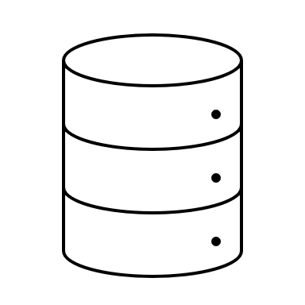

VMware vSAN
Storage Policy
FTT 1 = RAID 1
vm
A software-defined storage solution that provides shared storage for VMs.
It pools/aggregates local disks, to create unified shared datastore
Allows per-VM storage policies.
Storage Policy applied on VMDK.
Raid over Network
A vSphere cluster feature that you can enable on an existing cluster or when creating a cluster, just like the vSphere HA and vSphere DRS features
vmdk
NVMe
NVMe
NVMe
SSD
SSD
SSD
SSD
SSD
SSD
Replica
SSD
SSD
SSD
SSD
SSD
SSD
Witness
Replica
Disk Group
Disk Group
Disk Group
vSAN Network
Notes:
vSAN virtualise le stockage physique local sous forme de disques durs ou de disques SSD sur les hôtes ESXi d'un cluster, en les transformant en un magasin de données unifié.
vSAN est une fonctionnalité de cluster vSphere que vous pouvez activer sur un cluster existant ou lors de la création d'un cluster, de la même manière que vous activez les fonctionnalités vSphere HA et vSphere DRS vSAN offre un stockage de classe professionnelle qui est robuste, flexible, puissant et facile à utiliser.
Il regroupe les périphériques de stockage attachés localement pour créer une solution de stockage qui peut fonctionner à la périphérie, au cœur ou dans le nuage, le tout facilement géré par vCenter Server. vSAN est intégré directement dans l'hyperviseur.

Slide 6
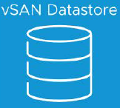
vSAN Datastore
Provides a single vSAN datastore accessible to all hosts.
Each VM or vmdk can have different service levels.
Only capacity devices contribute to storage.
Size of the cache devices does not affect the size of datastore.
vSAN Cluster
Cache Tier
(SSD)
NVMe
NVMe
NVMe
Capacity Tier
(SSD or HDD)
SSD
SSD
SSD
SSD
SSD
SSD
SSD
SSD
SSD
SSD
SSD
SSD
Disk Group
Disk Group
Disk Group
Notes:
Un datastore est l'unité de base du stockage dans les environnements virtualisés.
Lorsque vous activez vSAN sur un cluster, un datastore vSAN est créé automatiquement.
Un seul datastore vSAN est créé, quel que soit le nombre de périphériques de stockage et d'hôtes dans le cluster.
Le datastore vSAN apparaît comme un autre datastore dans la liste des datastores disponibles, notamment vSphere Virtual Volumes, VMFS et NFS.
La taille du datastore vSAN dépend du nombre de périphériques de capacité par hôte ESXi et du nombre d'hôtes ESXi dans le cluster.
Par exemple, si un hôte dispose de sept périphériques de capacité de 2 To et que le cluster comprend huit hôtes, la capacité de stockage approximative est de 7 x 2 To x 8 = 112 To.
Lors de l'utilisation de la configuration all-flash, les périphériques flash sont utilisés pour la capacité. Dans le cas d'une configuration hybride, les disques magnétiques sont utilisés pour la capacité. vSAN fonctionne mieux lorsque tous les hôtes ESXi du cluster partagent des configurations similaires ou identiques, y compris les configurations de stockage, entre tous les membres du cluster.

Slide 7
vSAN & Object storage
Objects
vm
VM Folder
vmdk
vSAN Datastore
vswp
NVMe
NVMe
NVMe
NVMe
SSD
SSD
SSD
SSD
SSD
SSD
SSD
SSD
SSD
SSD
SSD
SSD
SSD
SSD
SSD
SSD
Disk Group
Disk Group
Disk Group
Disk Group
vSAN Cluster
Notes:
vSAN est un système de fichiers basé sur des objets.Les machines virtuelles stockées dans le datastore vSAN sont constituées d'une série d'objets.
Qu'est-ce que le stockage objet ?
L'un des points les plus importants à comprendre est que le datastore vSAN est un système de stockage objet.
Les VM hébergées sur ce datastore sont constituées de différents objets, alors que sur une solution de stockage "standard", les VM sont constituées de fichiers hébergés sur le réseau local.
Ces objets sont protégés en étant répliqués sur plusieurs hôtes du cluster, alors qu'ils seraient normalement protégés par le niveau RAID du disque.Les VM comprennent les objets suivants :
l'espace de noms de la VM
- Disques VM (VMDK)
- L'objet d'échange VM
- Instantanés de VM
- Objet Vmem vSAN stocke également d'autres types d'objets, notamment
l'objet vSAN performance service
- les objets vSAN iSCSI et services de fichiers.
Une VM est composée des éléments suivants :les fichiers de base de la VM (VMX, nvram, journaux, instantanés de mémoire, etc.), également appelés VM Homedisques virtuels (VMDK)swaples instantanés de disque
Les parties qui composent un objet sont appelées composants.
Par exemple, si l'objet est répliqué sur deux hôtes, il est constitué de deux composants. Le nombre de composants associés à un objet peut vous aider à définir le niveau de résilience de vos données.

Slide 8
Disk Groups
A unit of physical storage consisting of a group of physical disks.
Devices are organized into disk groups On each ESXi host that contributes its local disks to a vSAN cluster.
Hosts can include a maximum of five disk groups
Can be formed with either all-flash or hybrid configurations
All Flash
Hybrid
Cache
Disk Group
Disk Group
SSD
SSD
SSD
SSD
HDD
HDD
Capacity
SSD
SSD
HDD
HDD
Notes:
A disk group is a unit of physical storage capacity that consists of a group of physical storage devices.
On each ESXi host that contributes its local devices to a vSAN cluster, devices are organized into disk groups.
Hosts can include a maximum of five disk groups, each of which must have one flash cache device and one or more capacity devices (a maximum of seven).
In vSAN, you can configure a disk group with either all-flash or hybrid configurations.

Slide 9
vSAN ARCHITECTURE

Slide 10
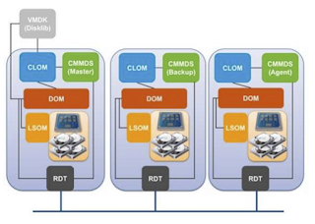
vSAN Architecture and Components
Cluster Level Object Manager (CLOM)
Runs on every vSan node . Decides which components to create and manages object placement .
Connect to CMMDS for cluster setup and resource information.
Distributed object manager (DOM)
Instructed by CLOM to create objects. Tells LSOM To create local components. Resynchronize objects during recovery process.
Cluster monitoring membership and directory services (CMMDS)
Master: maintains cluster. Stores cluster wide information such as policies and node setup.
Local log structured object manager (LSOM)
Write/Read data to physical devices . Data staging and monitoring of physical devices.
Reliable Datagram Transport (RDT)
Every second communications between hosts
RDT is a network protocol for the transmission of vSAN traffic between hosts.

Slide 11
VM Creation Workflow End-to-End
Create New VM
VM Created
Hostd
CLOM
LSOM
Select Host
VPXA
CMMDS
DOM
Notes:
CREATE NEW VM:
A new VM is defined
vCenter service daemon (vpxd) receives the request
SELECT HOST:
3. The request is received by the selected host
VPXA:
4. The vCenter service agent receives the request.
5. CMMDS creates the requested policy
HOSTD:
6. Hostd starts the VM and VMDK creation process
CLOM:
7. CLOM checks VM storage policy to determine how many components should be created
8. CLOM checks resources available to satisfy the request
9. CLOM decides the initial placement of the components
CMMDS:
10. CMMDS updates the information received from the CLOM
DOM:
11. DOM receives the request from CLOM to create the object
LSOM:
12. DOM instructs LSOM to create the component
13. LSOM provides persistent storage to the components
VM CREATED

Slide 12

Objects and Components
vm
Replica components on vSAN Datastore
vmdk
NVMe
NVMe
NVMe
NVMe
SSD
SSD
SSD
SSD
SSD
SSD
SSD
SSD
Replica
Replica
SSD
SSD
SSD
SSD
SSD
SSD
SSD
SSD
Disk Group
Disk Group
Disk Group
Disk Group
vSAN Network
Notes:
Les objets sont constitués de composants.
Le VMDK est un objet et chaque copie est un composant de cet objet.
Si les objets sont répliqués, plusieurs copies des données sont situées dans les composants de réplique.
Dans cet exemple, vSAN crée deux répliques des données de l'objet.
Chacune de ces répliques est un composant de l'objet.
Chaque objet est composé d'un ensemble de composants, déterminé par les politiques de stockage.
Dans cet exemple, la tolérance aux pannes étant définie sur 1, vSAN place les composants de protection, tels que les répliques, sur des hôtes distincts dans le cluster vSAN, où chaque réplique est un composant de l'objet. Par exemple, une politique de stockage qui tolère une défaillance crée une copie des données VMDK dans un autre emplacement du datastore vSAN.

Slide 13
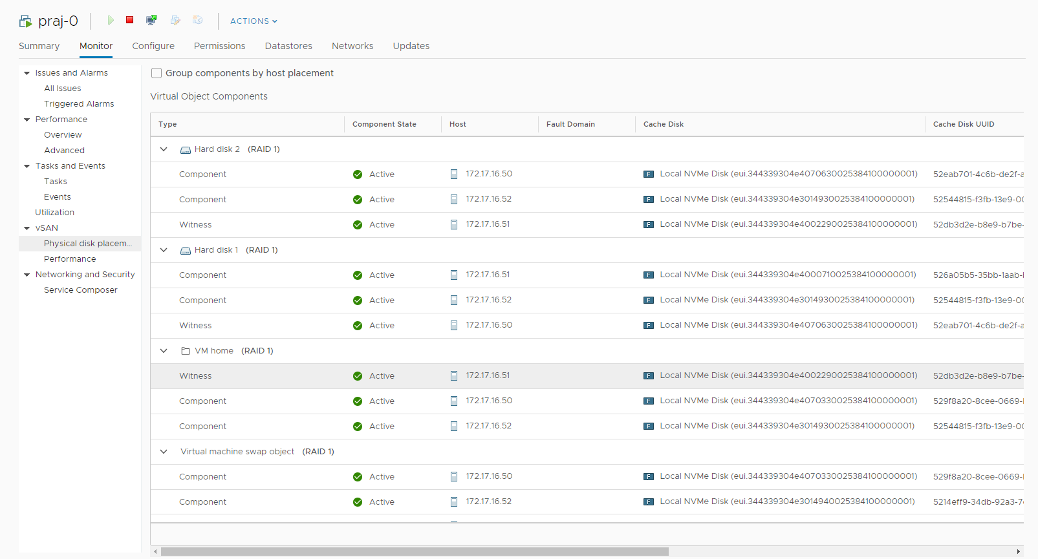
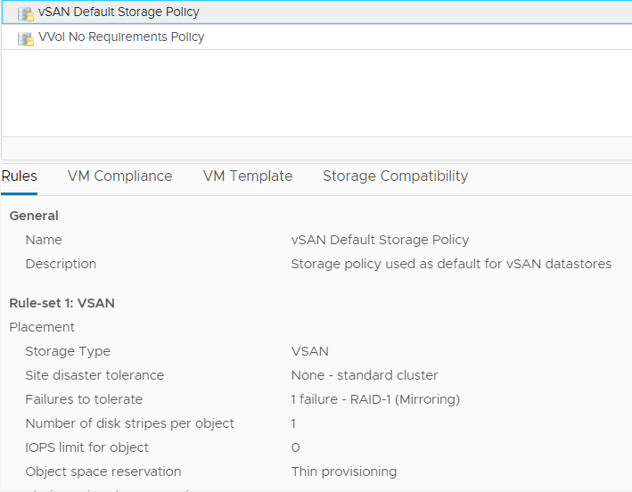
Component Replicas and Copies
Notes:
Le nombre de répliques et de copies de composants qui sont créées est basé sur la politique de stockage de la VM.
L'objet réplique a pour but de permettre à la VM de continuer à fonctionner en cas de défaillance de l'infrastructure physique vSAN.
Le nombre d'objets répliques créés est déterminé par le paramètre spécifié dans la stratégie de stockage vSAN utilisée pour définir la résilience des objets de stockage pour vSAN.

Slide 14
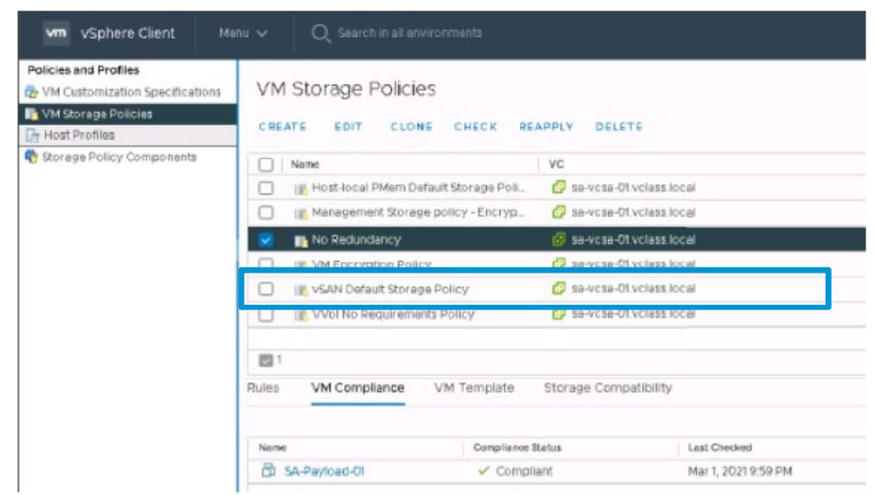
Default vSAN Storage Policy
Notes:
vSAN dispose d'une politique de stockage des VM par défaut :
Il utilise la mise en miroir pour effacer les données.
Il peut être plus redondant.
Elle ne peut pas être redondante.
Les politiques de stockage définissent les exigences de stockage des VM, telles que les performances et la disponibilité, sous la forme d'une politique.
vSAN exige que les VM déployées dans un datastore vSAN se voient attribuer au moins une politique de stockage VM.
Si une politique de stockage n'est pas explicitement attribuée à une VM, la politique de stockage par défaut du magasin de données est appliquée à la VM.
Si aucune politique personnalisée n'a été appliquée au magasin de données vSAN, la politique de stockage par défaut de vSAN est utilisée.

Slide 15
Witnesses
vm
Storage Policy
FTT=1 – RAID 1
Serves as a tiebreaker when a quorum does not exist:
Quorum and voting is to preserve data integrity.
Each component has one or more votes.
Quorum achieved when more than 50 % of the votes are available.
If a quorum exists, the object is accessible.
vmdk
NVMe
NVMe
NVMe
NVMe
SSD
SSD
SSD
SSD
SSD
SSD
SSD
SSD
Component
Witness
Component
SSD
SSD
SSD
SSD
SSD
SSD
SSD
SSD
Disk Group
Disk Group
Disk Group
Disk Group
vSAN Network
Notes:
Comme beaucoup de solutions de clustering, le fait d'avoir un nombre pair de répliques crée un risque de partition, également appelé scénario du cerveau divisé.
Ce scénario se produit lorsque les hôtes contenant un nombre pair de répliques pour une VM spécifique ne peuvent pas communiquer avec d'autres hôtes sur le réseau.
Pour résoudre ce problème, vSAN crée automatiquement un autre composant appelé témoin, qui est de petite taille (quelques mégaoctets seulement) et ne contient que des métadonnées, pas de données d'application.
Les composants témoins fournissent un mécanisme de disponibilité aux machines virtuelles en servant d'intermédiaire lorsqu'il n'y a pas de quorum dans un cluster vSAN. L'objectif du témoin est également de servir d'intermédiaire lorsqu'une partition se produit.
Le quorum et le système de vote sont en place pour préserver l'intégrité des données. vSAN prend en charge un système basé sur le quorum dans lequel chaque composant peut avoir plus d'un vote pour décider de la disponibilité des machines virtuelles. (Le quorum, système de vote asymétrique permettant de décider de la disponibilité des objets, détermine l'accessibilité).
Chaque composant dispose d'une ou plusieurs voix. Chaque composant peut avoir une ou plusieurs voix. En cas d'égalité, un composant témoin est provisionné pour atteindre le quorum. - Le quorum est atteint lorsque plus de 50 % des votes sont disponibles. Les objets vSAN sont disponibles lorsque plus de 50 % des composants d'un objet sont accessibles à tous les hôtes.
Si le quorum est atteint, l'objet est accessible.
La politique de stockage par défaut stipule que tout objet peut supporter au moins une défaillance de composant.
Cette illustration représente un RAID 1 avec deux répliques sur deux disques de capacité distincte dans deux hôtes. Un témoin peut être créé et placé sur un troisième hôte. Si le système perd un composant ou l'accès à un composant, il utilise le témoin. Le composant qui peut communiquer avec le témoin est déclaré intègre et est utilisé pour toutes les opérations de lecture/écriture de données jusqu'à ce que le composant défectueux soit réparé.

Slide 16
Planning, Design & Deployment
vSAN requirements
Capacity Planning
Network Design

Slide 17
Node requirements
Minimum Node requirements
1 SSD for caching
1 SSD for capacity (or HDD for hybrid mode)
1 GbE dedicated for hybrid
RAID controller must work in passthrough or RAID 0 mode
Memory requirements might differ depending on the workload needs
Compatible server should be listed in VMware hardware compatibility guide
Notes:
You must verify that the ESXi hosts in your organization meet the vSAN hardware requirements. All capacity devices, drivers, and firmware versions in your vSAN configuration must be certified and listed in the vSAN section of the VMware Compatibility Guide.
**NOTE:
Following are few other items to consider while planning a vSAN cluster that have been omitted from the current discussion Storage controllers, Boot Device Requirements, HDD (magnetic/mechanical) drives and their RPMs, SDDs & their lifespans

Slide 18
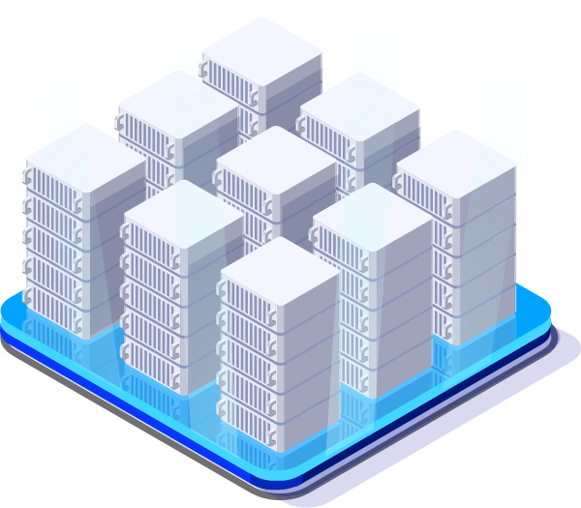
CPU, Memory & Network Requirements to consider
Number of virtual CPUs required for virtual machines (VMs)
Virtual CPU to physical CPU core ratio
Cores per socket
Sockets per host
ESXi hypervisor CPU overhead
vSAN operational overhead (10%)
Memory per VM
ESXi hypervisor memory overhead
vSAN operational overhead
1 GbE adapters must be dedicated to hybrid vSAN traffic.
10 GbE adapters, can be shared with other network traffic types.
Notes:
Des CPU supplémentaires doivent être pris en compte pour la surcharge opérationnelle de vSAN si les capacités de déduplication, de compression et de cryptage de vSAN sont activées.
L'outil vSAN ReadyNode Sizer est utile pour déterminer les besoins en CPU des hôtes vSAN.
Les besoins en mémoire des hôtes vSAN dépendent du nombre de groupes de disques et de périphériques que l'hyperviseur ESXi doit gérer.
Il faut prévoir au moins 32 Go de mémoire pour un nœud vSAN pleinement opérationnel avec cinq groupes de disques et sept périphériques de capacité par groupe de disques.
Si un adaptateur réseau est partagé avec d'autres types de trafic, utilisez des VLAN pour isoler les types de trafic. Envisagez de configurer le contrôle des E/S réseau sur un commutateur distribué vSphere pour garantir une bande passante suffisante à vSAN.

Slide 19
Configuration Minimum & Maximums
Component | Minimum | Maximum
Esxi hosts | 3 | 64
VMs | None | 200 VMs per host(8000 per vSphere HA cluster)
Diskgroups | 1(per host) | 5 (per host)
Cache tier disk | 1(per host) | 5 (per host)
Capacity tier disk | 1(per host) | 35 (per host)
Notes:
Lorsque vous planifiez le déploiement d'un cluster vSAN, vous devez vérifier que tous les éléments du cluster répondent aux exigences minimales de vSAN.
Tous les périphériques, pilotes et versions de microprogrammes de votre configuration vSAN doivent être certifiés et répertoriés dans la section vSAN du Guide de compatibilité VMware.
Un cluster vSAN standard doit contenir au moins trois hôtes. La meilleure pratique consiste à concevoir des clusters avec un minimum de quatre nœuds.

Slide 20
vSAN Limitations
Hosts that participate in multiple vSAN clusters
vSphere DPM and Storage I/O Control
SEsparse disks, which are a default format for all delta disks on VMFS6 datastores
RDM and diagnostic partition
Notes:
Lorsque vous prévoyez de déployer vSAN, vous devez rester dans les limites de ce qui est pris en charge par vSAN.
Par exemple, vSAN ne prend pas en charge :vSphere DPM et Storage I/O Controlles disques SEsparse, qui sont un format par défaut pour tous les disques delta sur les datastores VMFS6RDM et partition de diagnostic

Slide 21
Capacity Planning considerations
Storage space required for VMs
Anticipate growth
Failures to tolerate
vSAN operational overhead
Plan for additional storage capacity when :
Using Checksum or deduplication & compression
Potential Failure or replacement of diskgroups/hosts
To recover components after a host failure or when a when adding hosts to maintenance mode
Notes:
Conservez au moins 30 % de la consommation de stockage inutilisée pour éviter que vSAN ne rééquilibre la charge de stockage. vSAN rééquilibre les composants sur l'ensemble du cluster lorsque la consommation d'un seul périphérique de capacité atteint 80 % ou plus. L'opération de rééquilibrage peut affecter les performances des applications.
Prévoyez une capacité supplémentaire pour faire face à toute défaillance potentielle ou au remplacement de périphériques de capacité, de groupes de disques et d'hôtes. Lorsqu'une unité de capacité n'est pas accessible, vSAN récupère les composants à partir d'une autre unité du cluster.
Lorsqu'un dispositif de cache flash tombe en panne ou est retiré, vSAN récupère les composants à partir de l'ensemble du groupe de disques.
Prévoyez suffisamment d'espace de stockage temporaire pour les modifications de la stratégie de stockage de la VM vSAN.
Lorsque vous modifiez dynamiquement une stratégie de stockage de VM, vSAN peut créer une nouvelle arborescence RAID de l'objet.
Lorsque vSAN instancie et synchronise une nouvelle disposition, l'objet peut consommer temporairement de l'espace supplémentaire.
Conservez un espace de stockage temporaire dans le cluster pour gérer ces changements.
L'activation de la déduplication et de la compression avec des fonctions de somme de contrôle logicielle nécessite un espace de stockage supplémentaire, soit environ 6,2 % de la capacité par périphérique.

Slide 22
Planning for Failures to Tolerate
Consider FTT levels and FTM (Failure Tolerance Method) attributes of the VM storage policies
Storage space consumption varies depending on VM availability requirements
Notes:
Lors de la planification de la capacité de stockage du datastore vSAN, vous devez prendre en compte les niveaux de tolérance aux pannes (FTT) et les attributs de la méthode de tolérance aux pannes (FTM) des stratégies de stockage des VM pour le cluster.
La consommation d'espace de stockage varie en fonction des exigences de disponibilité des VM.
Par exemple, une VM configurée avec FTT réglé sur 1 et FTM réglé sur RAID 1 Mirroring peut consommer deux fois l'espace de stockage sur le datastore vSAN pour prendre en charge la disponibilité configurée.
De même, une VM configurée avec FTT réglé sur 1 et FTM réglé sur RAID 5/6 Erasure Coding peut consommer 33 % de l'espace de stockage supplémentaire sur le datastore vSAN pour prendre en charge la disponibilité configurée.
Une politique Failures To Tolerate avec RAID 1 peut affecter de manière significative la consommation d'espace d'un datastore vSAN. Prenons un autre exemple dans lequel vous prévoyez d'avoir 100 machines virtuelles dans votre environnement vSAN.
En moyenne, chaque VM possède 2 objets, chaque objet ayant une taille moyenne de 40 Go.
Le nombre total d'objets VMDK est de 200.
Si vous appliquez uniformément une valeur de 1 à tous les objets, chaque objet aura un espace provisionné de 40 Go x 2 = 80 Go.
Par conséquent, l'espace provisionné total de 100 machines virtuelles devrait être de 200 x 80 Go = 16 To.
Si vous augmentez la valeur Failures To Tolerate à 3, l'espace moyen consommé par un objet sera de 40 Go x 4 = 160 Go.
Par conséquent, l'espace provisionné total des 200 objets sera de 200 x 160 Go = 32 To.

Slide 23
Plan Capacity for VM objects:
VM Home Namespace Objects
VMDK and Snapshot Objects
VM Swap Object
Doesn’t contain user data.
A container object containing vm files
Accepts only:
FTT
Force Provisioning
Holds user data
Size required is user defined, space required depends on user-applied policy
Delta inherits base VMDK’s storage policy
Extra space to be planned based on expected size and required snapshots
Size depends on the VM memory
Inherits the storage policy from VM home namespace
Space consumption can be twice as the VM memory as vSAN always applies FTT=1.
Notes:
Un objet de l'espace de noms personnel ne contient pas de données utilisateur.
Il s'agit d'un objet conteneur qui contient divers fichiers (tels que les fichiers VMX et les fichiers journaux) et qui, comparé à d'autres objets, occupe beaucoup moins d'espace.
Les objets VMDK et snapshot contiennent des données utilisateur et leur taille dépend de celle du fichier VMDK défini par l'utilisateur. L'espace requis par un objet VMDK dépend de la stratégie appliquée par l'utilisateur.
Étant donné que les VMDK sont approvisionnés par défaut, vous devez vous préparer à une augmentation future de la capacité.
L'objet VM snapshot delta hérite des paramètres de la stratégie de stockage du fichier VMDK de base de la VM ; prévoyez donc de l'espace supplémentaire en fonction de la taille prévue et du nombre de snapshots requis.
L'espace requis par un objet VMDK dépend de la stratégie appliquée par l'utilisateur.
Par exemple, si la taille du VMDK est de 40 Go et que la valeur Failures To Tolerate (Défaillances à tolérer) est fixée à 3, la consommation réelle d'espace peut représenter jusqu'à quatre fois la taille du fichier VMDK (40 Go x 4).
La taille d'un objet d'échange dépend de la mémoire configurée sur une VM.
L'objet de permutation de la VM hérite des paramètres de la stratégie de stockage de l'objet d'espace de nom personnel de la VM.
Tenez compte du fait suivant lors de la planification d'un cluster vSAN : - Étant donné que vSAN applique une stratégie Failures To Tolerate de 1 à un objet d'échange, quelle que soit la valeur définie par l'utilisateur, la consommation d'espace peut être deux fois supérieure à la mémoire configurée.
Par exemple, si la mémoire configurée sur une VM est de 10 Go, la consommation d'espace réelle sera de 10 Go x 2.
Les objets d'échange n'existent que tant que la VM est sous tension.
L'espace occupé par un objet d'échange est libéré dès que la VM est mise hors tension.
La réservation de mémoire peut réduire l'espace occupé par un objet d'échange.
Par exemple, si la mémoire allouée est de 10 Go et que 6 Go sont réservés, la taille de l'objet d'échange sera de 4 Go et l'espace total consommé sera de 4 Go x2. Si la mémoire réservée est de 10 Go, la taille de l'objet d'échange sera de 0 Go.

Slide 24
vSAN Cluster scaling
Scale up
Scale out
NVMe
NVMe
NVMe
NVMe
NVMe
SSD
SSD
SSD
SSD
SSD
SSD
SSD
SSD
SSD
SSD
SSD
SSD
SSD
SSD
SSD
SSD
SSD
SSD
SSD
SSD
Disk Group
Disk Group
Disk Group
Disk Group
Disk Group
SSD
SSD
SSD
SSD
Notes:
vSAN peut être mis à l'échelle ou réduit si vous avez besoin de plus de ressources de calcul ou de stockage dans le cluster.
Mise à l'échelle :
Ajouter des ressources à un hôte existant pour augmenter la capacité et les performances (cache/capacité).
Création/ajout de nouveaux groupes de disques en ajoutant de nouveaux groupes de disques ou en les remplaçant par des disques plus performants.
Cette opération est effectuée pour améliorer les performances et la capacité de stockage.
Également pour satisfaire à la politique de largeur de bande.
Mise à l'échelle :Ajout de nœuds au cluster pour augmenter la capacité de calcul et de stockage.
Effectué pour augmenter le nombre de domaines de défaillance afin de répondre à la conformité FTT.
Résolution d'une situation de cluster plein Il est également possible d'ajouter des hôtes de calcul uniquement à la grappe sans stockage.

Slide 25
vSAN Network Design
Considerations:
Distributed or standard switches
NIC teaming and failover
Unicast support
Network I/O Control
Priority tagging and isolating vSAN traffic
Jumbo frames
NVMe
NVMe
NVMe
SSD
SSD
SSD
SSD
SSD
SSD
SSD
SSD
SSD
SSD
SSD
SSD
Disk Group
Disk Group
Disk Group
vSAN Network
Notes:
Un cluster vSAN nécessite un canal réseau pour la communication entre les hôtes.
Les hôtes utilisent l'adaptateur VMkernel pour accéder au réseau VSAN qui peut être créé sur des commutateurs standard ou distribués
Si vous utilisez un commutateur distribué vSphere, un seul groupe de ports VMkernel s'attache aux hôtes qui sont activés avec vSAN.
En cas d'utilisation de commutateurs standard, chaque hôte dispose de sa propre configuration de commutateur standard pour le réseau vSAN.

Slide 26
vSAN cluster preparation
vSAN Cluster Configuration Types
Preparing Esxi host
Single-site vSAN cluster
vSAN stretched cluster
Two-node vSAN cluster
Verify Hardware Compatibility
Configure Storage Controllers
Consider Multiple Storage Controllers
Configure BIOS for High Performance

Slide 27

vSAN storage policies
vm
vSphere - vSAN
NVMe
NVMe
NVMe
SSD
SSD
SSD
SSD
SSD
SSD
SSD
SSD
SSD
SSD
SSD
SSD
Disk Group
Disk Group
Disk Group
vSAN Network

Slide 28
Storage Policy-Based Management
Categorize storage based on certain levels of service
Provision VM disks for optimal configuration
Protect data through object-based fault tolerance
Notes:
La gestion basée sur des règles de stockage (SPBM) permet aux machines virtuelles de choisir un système de stockage qui garantit un niveau spécifié de capacité, de performance, de disponibilité, de redondance, etc.
SPBM N'EST PAS UNE FONCTION SPÉCIFIQUE AU VSAN, IL PEUT ÊTRE UTILISÉ AVEC N'IMPORTE QUEL TYPE DE STOCKAGE.
Ces caractéristiques de stockage sont définies comme des ensembles de règles.
Les politiques de stockage définissent les besoins de stockage de l'objet, ce qui indique le nombre de composants d'un objet particulier.
Il est essentiel de planifier à la fois les règles communes et les règles inhabituelles dont vous pourriez avoir besoin, ainsi que les charges de travail auxquelles elles s'appliquent.
Lorsqu'un espace de stockage est approvisionné, vSphere exploite le module SPBM pour faire correspondre les exigences de la politique aux capacités de stockage et vérifier où se trouvent l'objet et ses composants.
Les politiques de stockage des VM sont utilisées lors du provisionnement d'une VM pour s'assurer que les objets et les composants de la VM sont placés sur le datastore le mieux adapté à ses besoins.

Slide 29
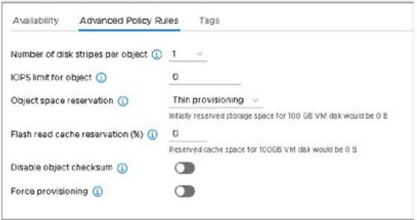
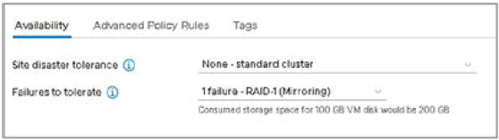
vSAN Storage Policies and Rule Sets
Notes:
Les stratégies de stockage vSAN définissent les besoins de stockage des machines virtuelles :
Elles déterminentla manière dont les objets de stockage sont approvisionnés
Le niveau de service requis pour les VM.Les ensembles de règles vSAN :
Les règles sont spécifiques aux clusters vSAN.
Incluent des règles de placement qui décrivent les besoins de stockage des VM Lorsque vous configurez une politique de stockage VM, l'interface utilisateur vSphere affiche les magasins de données compatibles avec les capacités de la politique.
Une fois créée, lorsqu'une politique de stockage VM est affectée à une VM, les magasins de données sont regroupés en catégories compatibles et incompatibles.
Si vous affectez une VM à un magasin de données incompatible avec la politique de stockage, la VM reste dans un état de non-conformité.
En utilisant les politiques de stockage des VM, vous pouvez facilement voir quel stockage est compatible ou incompatible.

Slide 30
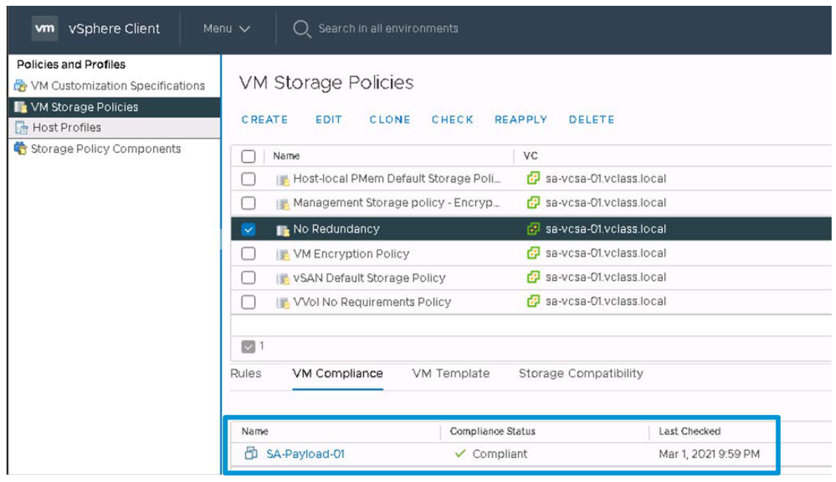
Monitoring Storage Policy-Based Management
Notes:
Surveillance de la gestion basée sur la politique de stockage Une politique de stockage définit un ensemble d'exigences en matière de capacités pour les machines virtuelles :
Les politiques de stockage sont basées sur les capacités de vSAN.
Les règles de stockage ne peuvent pas être supprimées lorsqu'elles sont utilisées.
La conformité des politiques de stockage est contrôlée par vSAN.
vSAN surveille et signale la conformité de la politique pendant le cycle de vie de la VM.
vSAN prend des mesures correctives Si une politique devient non conforme, vSAN reconfigure les données des machines virtuelles concernées et optimise l'utilisation des ressources dans l'ensemble du cluster.
Il n'est pas nécessaire de planifier ces options
Les opérations quotidiennes standard, telles que les processus de reconfiguration, ont un effet minime sur la charge de travail normale et sont prises en compte dans les meilleures pratiques de VMware.

Slide 31
VM Storage Policy Capabilities for vSAN
Storage policy capability | Use Case | Potential Planning Impact
Failures to tolerate | Redundancy | High
Number of disk stripers per object | Performance | Low to Moderate
Flash Read Cache reservation(%) | Performance | None to Low
Force Provisioning | Override Policy | Now to Low
Object space reservation (%) | Capacity Planning | Moderate to high
IOPS limit for object | Performance | None to low
Disable Object Checksum | Performance | None
Notes:
Outre les objets du datastore eux-mêmes, les politiques de stockage ont une grande influence sur la planification du datastore vSAN.
Les politiques de stockage sont créées à l'aide d'une ou plusieurs règles vSAN.
Comme les règles de stockage vSAN sont essentielles pour déterminer les besoins du datastore en termes d'objets et de composants, le choix de la règle appliquée à la majorité des objets est une considération importante lors de la planification du déploiement et peut avoir un impact significatif sur l'architecture d'un datastore.
La politique de stockage vSAN par défaut est créée et mise en œuvre lorsque vSAN est activé sur un cluster.
Cette politique contient un ensemble de règles dont toutes les valeurs par défaut sont définies.
Une VM à laquelle la politique par défaut est appliquée prend en charge une seule défaillance et est répartie sur un seul disque.

Slide 32
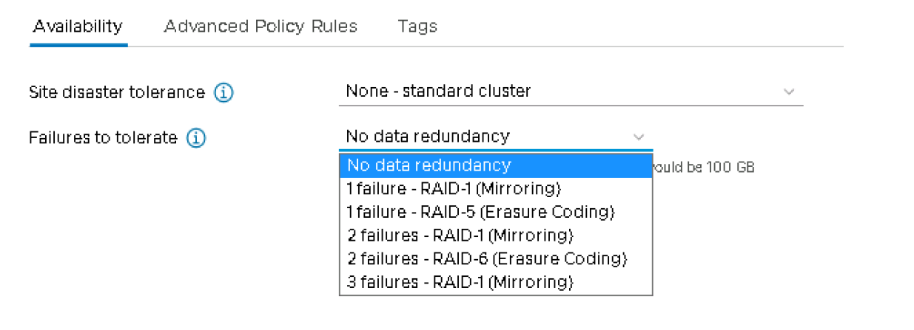
About Failures to Tolerate
The failure tolerance and method configuration:
• RAID 1 is used for objects when the number of failures to tolerate is 1, 2, or 3.
• RAID 5 is used for objects when the number of failures to tolerate is 1.
• RAID 6 is used for objects when the number of failures to tolerate is 2.
Notes:
La configuration Failures to Tolerate a un effet significatif sur la planification du datastore.
Le nombre de FTT et la méthode utilisée sont importants pour déterminer le nombre de composants déployés dans le magasin de données, la capacité consommée et la manière dont les données sont distribuées.
Le nombre de défaillances à tolérer impose à l'objet de stockage de rester disponible après un nombre spécifié de défaillances correspondant au nombre de défaillances d'hôtes ou de lecteurs dans le cluster.
Cette valeur indique que les configurations doivent contenir au moins un nombre de défaillances à tolérer + 1 réplique.
Les témoins garantissent que les données de l'objet sont disponibles même si le nombre spécifié de défaillances de l'hôte se produit.
Si le nombre de défaillances à tolérer est configuré à 1, l'objet ne peut pas persister s'il est affecté par une défaillance simultanée d'un disque sur un hôte et une défaillance du réseau sur un deuxième hôte.
La tolérance aux pannes et la configuration de la méthode :
RAID 1 est utilisé pour les objets lorsque le nombre de défaillances à tolérer est de 1, 2 ou 3.
RAID 5 est utilisé pour les objets lorsque le nombre de défaillances à tolérer est de 1.
- RAID 6 est utilisé pour les objets lorsque le nombre de défaillances à tolérer est de 2.

Slide 33
Level of Failures to Tolerate
Storage Policy
FTT 1 = RAID 1
vm
vmdk
NVMe
NVMe
NVMe
SSD
SSD
SSD
SSD
SSD
SSD
Replica
SSD
SSD
SSD
SSD
SSD
SSD
Witness
Replica
Disk Group
Disk Group
Disk Group
vSAN
Notes:
Le nombre de défaillances tolérées par un objet est directement lié au nombre d'objets et de composants créés.
Dans cet exemple, vSAN utilise RAID 1 pour garantir la disponibilité des données :
Pour n défaillances tolérées, n+1 copies de l'objet sont créées.
Pour n défaillances tolérées, 2n+1 hôtes contribuant au stockage sont nécessaires.
Le nombre de défaillances tolérées par défaut est de 1.
Les nombres possibles de défaillances à tolérer sont compris entre 0 et 3.
Dans l'exemple, l'objet VMDK tolère 1 défaillance (FTT 1) et utilise RAID 1 (Mirroring) pour se protéger de cette défaillance, ce qui signifie qu'un objet est représenté par 3 composants sur le datastore.
Comme vSAN assure cette protection à l'aide de la mise en miroir, deux copies complètes des données existent, de sorte qu'une copie reste en place si l'autre devient inaccessible.

Slide 34
vSAN Data Protection Space Consumption
Tolerated Failures | RAID Type | Minimum Hosts Required | Total Capacity Requirement*
Failures to Tolerate = 0 | No data redundancy (RAID 0) | 3 | 1X
Failures to Tolerate = 1 | RAID 1 (Mirroring) | 3 | 2X
Failures to Tolerate = 2 | RAID 1 (Mirroring) | 5 | 3X
Failures to Tolerate = 1 | RAID 5 (Erasure Coding) | 4 | 1.33X
Failures to Tolerate = 2 | RAID 6 (Erasure Coding) RAID 1 (Mirroring) | 6 | 1.5X
Failures to Tolerate = 3 | RAID 1 (Mirroring) | 7 | 4X
Notes:
Capacité totale requise sans tenir compte de la déduplication ou de la compression
Assurez-vous que l'Erasure Coding permet un gain d'espace significatif par rapport à la mise en miroir.
Le gain d'espace offert par l'utilisation du RAID 5 (erasure coding) est inférieur de 33 % à celui de la mise en miroir.
Le gain d'espace offert par l'utilisation du RAID 6 (erasure coding) est inférieur de 50 % à celui de la mise en miroir.

Slide 35
Number of Disk Stripes per Object
vm
Storage Policy
FTT 1 = Raid 1
Stripes 2
vmdk
The stripes per object:
Have a default value of 1
Can have possible values of 1 through 12
Are placed on disparate capacity devices to prevent single points of failure
Component
Component
Raid 1
NVMe
NVMe
NVMe
NVMe
Stripe
SSD
SSD
SSD
SSD
SSD
SSD
SSD
SSD
Stripe
SSD
SSD
SSD
SSD
SSD
SSD
SSD
SSD
Stripe
Stripe
Disk Group
Disk Group
Disk Group
Disk Group
vSphere - vSAN
Notes:
Lors de la planification d'un cluster, les bandes contribuent directement au nombre de composants qui constituent un objet vSAN et à l'augmentation des besoins en périphériques de capacité et en groupes de disques.

Slide 36
Force Provisioning
vm
Storage Policy
FTT 2 = Raid 1
Force Provisioning Yes
vmdk
Allows an object to be created despite not having sufficient resources in the cluster
Additionally consider:
Accessibility of a VM with no Failure tolerance while placing hosts in maintenance mode
Performance impact to cluster during host maintenance
Resource consumption by non-compliant VMs
NVMe
NVMe
NVMe
Replica
SSD
SSD
SSD
SSD
SSD
SSD
SSD
SSD
SSD
SSD
SSD
SSD
Disk Group
Disk Group
Disk Group
vSphere - vSAN
Notes:
Le provisionnement forcé permet de créer un objet même si le cluster ne dispose pas de ressources suffisantes.
vSAN rend l'objet conforme lorsque des ressources supplémentaires sont ajoutées.
Il comporte également des considérations supplémentaires à prendre en compte lors de la planification du datastore :
Le placement des hôtes en mode maintenance peut affecter l'accessibilité d'une VM sans tolérance de panne.
Le placement d'un hôte en mode maintenance peut affecter les performances du cluster si un grand nombre de machines force-provisionnées doivent être déplacées.
Tenez compte des ressources consommées par les machines virtuelles non conformes lorsque vous ajoutez des ressources au cluster.

Slide 37

Object Space Reservation
vm
Storage Policy
Reservation 50%
vmdk
NVMe
NVMe
NVMe
Replica
SSD
SSD
SSD
SSD
SSD
SSD
Replica
SSD
SSD
SSD
SSD
SSD
SSD
Disk Group
Disk Group
Disk Group
vSAN
Notes:
Lors de la planification d'un datastore vSAN, vous devez déterminer si les objets sont provisionnés de manière fine, épaisse ou entre les deux.
Les machines virtuelles sont provisionnées finement par défaut.
Le niveau de réservation détermine à la fois la consommation réelle et la consommation logique, ainsi que la déduplication et la compression :
Si la déduplication et la compression sont désactivées, les objets peuvent être provisionnés avec des configurations à 25 %, 50 %, 75 % et épaisses.
Si la déduplication et la compression sont activées, la réservation d'espace est limitée aux configurations épaisses et fines.
Ceci définit le pourcentage de la taille logique de l'objet de stockage qui est réservé pendant l'initialisation.
L'espace de stockage réservé est dimensionné en profondeur (lazy zéro) jusqu'à la valeur du paramètre et le reste est dimensionné en profondeur.
Le provisionnement lazy sero est utilisé dans les calculs de la capacité totale mais ne consomme pas l'espace.
La valeur est la quantité minimale de capacité à réserver.
La meilleure pratique consiste à éviter d'appliquer une réservation d'espace à l'objet d'origine de la VM, car il ne bénéficiera pas de cette politique.
Lorsqu'elle est utilisée avec la déduplication et la compression, la réservation d'espace objet entraîne une réduction de la capacité disponible, car de l'espace doit être réservé au cas où les blocs ne seraient plus uniques.
Cela n'affecte pas les performances.
Considérons le cas d'utilisation suivant.
L'équipe des opérations construit une nouvelle VM pour une unité commerciale et l'une des exigences est que ses disques soient provisionnés de manière épaisse dès le départ. L'équipe déploie la VM à l'aide d'une stratégie qui réserve l'espace requis pour le VMDK.

Slide 38

IOPS Limits for Objects
Storage Policy
IOPS 500
vm
vm
vm
vSAN
vmdk
vmdk
vmdk
Notes:
La taille des I/O pour la limite d'IOPS est normalisée à 32 KB. (ce qui signifie qu'un morceau de données d'E/S a une taille de 32 Ko).Les limites d'IOPS pour les objets ont deux utilisations principales :
Empêcher les charges de travail d'affecter d'autres charges de travail en consommant trop d'IOPS
Créer des normes de service artificielles dans le cadre d'une offre de services à plusieurs niveaux, en utilisant le même pool de ressources.
Par défaut, vSAN cherche à ajuster dynamiquement les performances en fonction de la demande et à fournir une pondération équitable des ressources disponibles.
Limiter les IOPS d'une ou plusieurs machines virtuelles peut s'avérer avantageux.
Dans les environnements où l'utilisation est à la fois faible et élevée, une VM dont l'utilisation est faible pendant les opérations normales peut changer de modèle et consommer de plus grandes quantités de ressources, empêchant ainsi les autres VM de fonctionner correctement.

Slide 39
Assigning vSAN Storage Policies
Default Policy
Failures =1
Stripes = 1
Object
Object
Object
Object
Storage Policy 2
Failures =2
Stripes = 1
Storage Policy 3
Failures =1
Stripes = 1
Object
Object
Object
Notes:
Le datastore vSAN dispose d'une politique de stockage par défaut configurée avec des paramètres standard pour protéger les données vSAN.
Cependant, vous pouvez créer des politiques de stockage vSAN personnalisées définies par l'utilisateur.
Lorsqu'un datastore vSAN est créé, une politique par défaut est appliquée.
La politique de stockage par défaut de vSAN présente les caractéristiques suivantes :
Tolère une seule panne
Prise en charge d'une seule bande de disque
Ne force pas le provisionnement
Réserve 0 stockage
Réserve 0 cache de lecture flash
La politique par défaut du datastore s'applique à toutes les machines virtuelles de ce datastore.
La politique personnalisée de chaque machine virtuelle > remplace la politique par défaut du magasin de données
L'utilisation de la valeur par défaut réduit les frais généraux liés à l'administration et à la conformité de la politique.

Slide 40
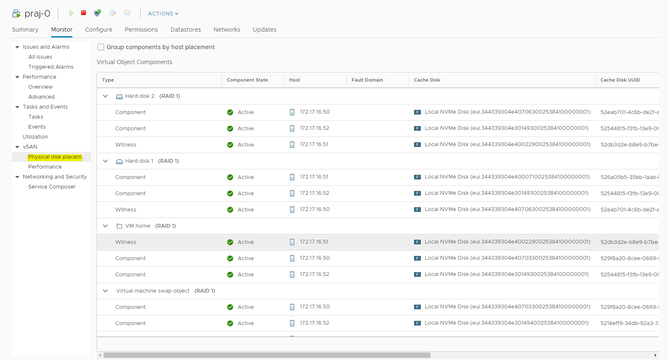
Viewing Object and Component Placement
Notes:
You can examine each VM to see where its components are physically located.
When vSAN creates an object for a virtual disk and determines how to distribute the object in the cluster, it considers the following factors:
• vSAN verifies that
:the virtual disk requirements are applied according to the VM storage policy
:the correct cluster resources are used. For example, based on the protection policy, vSAN determines how many replicas to create. The performance policy determines the amount of Flash Read Cache allocated for each replica and how many stripes to create for each replica and where to place them in the cluster.
:continually monitors and reports the policy compliance status of the virtual disk. If you find any non-compliant policy status, you must troubleshoot and resolve the underlying problem.
The component layout depends on multiple factors, including:
• Object size
• Redundancy
• Stripes

Slide 41
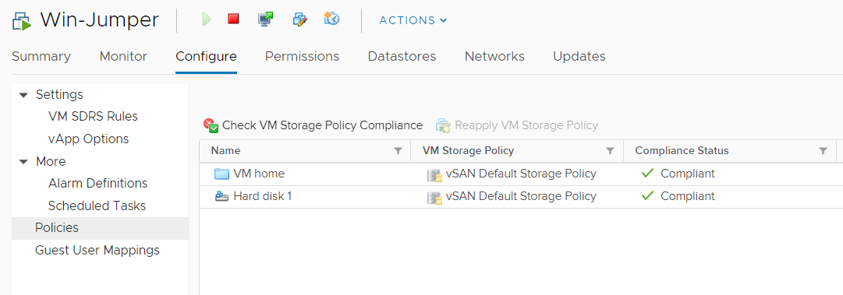
Verifying Individual vSAN Object Compliance Status
Notes:
The compliance status shows whether an object is compliant with its assigned storage policy:
• Component failure can cause an object to become noncompliant.
• Noncompliance triggers the VM storage compliance alarm.
• If an object is noncompliant, troubleshooting is required.

Slide 42
vSAN Resilience and Data Availability

Slide 43
Failure Handling
Traditional Storage
vSAN Cluster
A failed physical disk must be replaced to achieve full redundancy.
Hot spare disks are either set aside to immediately replace failed disks or installed in the system.
Disk failure handling requires an immediate 1:1 disk replacement.
The entire vSAN cluster is used to provide the redundancy.
During a failure, components such as stripes or mirrors of objects are distributed to other resources.

Slide 44
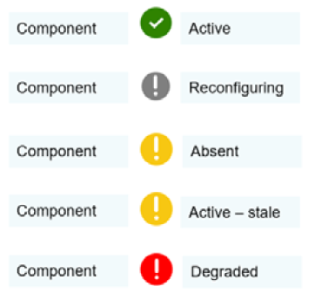
vSAN Component States
Notes:
Active: Healthy and functioning correctly
Reconfiguring: In the process of applying storage policy changes
Absent: No longer available because of a failure
Stale: No longer in sync with other components of the same vSAN object
Degraded: Not expected to return, because of a detected failure

Slide 45
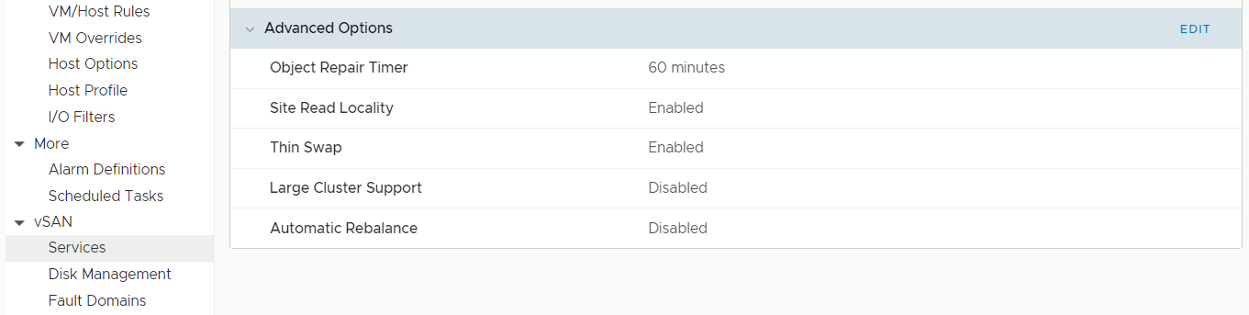
vSAN Object Repair Timer & Overriding
Notes:
vSAN waits before rebuilding a disk object after a host is either in a failed state or in maintenance mode.
Because vSAN is uncertain if the failure is transient or permanent, the repair delay value is set to 60 minutes by default.
To repair objects immediately, select the vSAN cluster and select Monitor > vSAN > Skyline Health > Data > vSAN object health > REPAIR OBJECTS IMMEDIATELY.

Slide 46
Resynchronizing Components
Failure-initiated resync
User-initiated resync
Cache device failure
Capacity device failure
Storage controller failure
Host network communication failure
Host failure
Policy change
User-triggered reconfiguration
User placing host into maintenance mode
Notes:
The resynchronizing of components can be initiated in two ways.
Failure handling could take place in multiple scenarios from network, disk, host etc.
Key Points
• vSAN can manage failures to ensure that data is highly available.
• The entire vSAN cluster is used to provide the redundancy.
• The resynchronizing of components can be failure-initiated or user-initiated.

Slide 47
vSAN Fault Domains
Spreads the component redundancy across racks
Provides Rack-level failure (such as power and network loss)
Contains one or more Esxi hosts
VM storage policies are applied at FT level.
Notes:
vSAN fault domains can spread component redundancy across servers in separate computing racks. By doing so, you can protect the environment from a rack-level failure, such as power and network connectivity loss.
vSAN requires a minimum of three fault domains. At least one additional fault domain is recommended to ease data resynchronization in the event of unplanned downtime or planned downtime, such as host maintenance or upgrades.
Each fault domain consists of one or more hosts.
If fault domains are enabled, vSAN applies the active VM storage policy to the fault domains instead of to the individual hosts.
Spreads the component redundancy across racks
Provides Rack-level failure (such as power and network loss)
A Fault Domain contains one or more Esxi hosts, Minimum of 3 FTs required
When enabled, VM storage policies are applied at FT level as opposed to individual hosts.

Slide 48
Implicit Fault Domains
Explicit Fault Domains
Object
Object
VMDK
RAID-1
FTT-=1
<
VMDK
RAID-1
FTT-=1
<
RAID-1
RAID-1
C1
C2
vSAN
Witness
vSAN
Witness
vSAN cluster
C1
C2
Rack 1
Rack 2
Rack 3
Rack 4
Notes:
Each host in a vSAN cluster is an implicit fault domain by default.
vSAN distributes data across fault domains (hosts) to provide resilience against drive and host failure. This approach sufficiently provides the correct combination of resilience and flexibility for data placement in a cluster in the most environments
vSAN includes the ability to configure explicit fault domains that include multiple hosts.
vSAN distributes data across these fault domains to provide resilience against entire server rack failure resulting from rack power supplies and top-of-rack networking switch failure.
Explicit fault domains increase availability and ensure that component redundancy of the same object does not exist in the same server rack.
In this example, you should configure four fault domains, one for each rack to help maintain access to data if an entire server rack failure occurs.
Standard vSAN clusters using the explicit fault domains feature offer great levels of flexibility to meet the levels of resilience required by an organization.

Slide 49
vSAN Fault Domains: Best Practices
Provide sufficient fault domains to satisfy FTT value
Minimum of 4 Fault Domain in the cluster. 4 or more for best results
Same number of hosts in each Fault Domain
Uniform configuration
N+1 for rebuilding data after a failure
Host not in Explicit Fault domain tread as its own Fault Domain
Notes:
For a balanced storage load and fault tolerance when using fault domains, consider the following guidelines:
• Provide sufficient fault domains to satisfy the failures to tolerate value.
• Configure a minimum of three fault domains in the vSAN cluster. For best results, configure four or more fault domains.
• Assign the same number of hosts to each fault domain.
• Use hosts with uniform configurations.
• Dedicate one additional fault domain with available capacity for rebuilding data after a failure.
• A host not included in an explicit fault domain is considered its own fault domain.
• You do not need to assign every vSAN host to a fault domain. If you decide to use fault domains to protect the vSAN environment, consider creating equal-sized fault domains.

Slide 50
vSphere HA on vSAN Clusters
vSphere HA uses vSAN network for communication
vSphere HA does not use vSAN data store for HA heart-beating, external data stores can be used for this if they’re present
vSphere HA must be disabled before configuring vSAN on a cluster and can be enabled only after the vSAN cluster is configured.
Disable vSphere HA
Enable vSAN
Reconfigure vSphere HA
Reenable vSphere HA
Disable vSphere HA
Disable vSAN
Reconfigure vSphere HA
Reenable vSphere HA
Notes:
vSAN, in conjunction with vSphere HA, provides a high availability solution for VM workloads. If a host that is running VMs fails, the VMs are restarted on other available hosts in the cluster.
Requirements for vSAN to operate with vSphere HA:
• vSphere HA uses the vSAN network for communication.
• vSphere HA does not use the vSAN datastore as a datastore heart-beating location. External datastores can still be used with this functionality if they exist.
• vSphere HA must be disabled before configuring vSAN on a cluster. vSphere HA can be enabled only after the vSAN cluster is configured.
To use vSphere HA to provide high availability to the VMs that run on the vSAN cluster, the following requirements must be met:
• ESXi hosts in the cluster must be version 5.5 U1 or later.
• vSAN and vSphere HA must be configured in a specific order.
When enabling vSphere HA and vSAN on the same cluster, consider the following points to ensure that vSphere HA sees the same network topology as vSAN:
• vSphere HA interagent traffic traverses the vSAN network rather than the management network.
• vSphere HA traffic migrates back to the management network if vSAN is disabled.

Slide 51
Recommended vSphere HA Settings for vSAN Clusters
vSphere HA Setting | Recommended Value
Host Monitoring | Enabled
Host Hardware Monitoring- VM Component Protection | Disabled
Virtual Machine Monitoring | Custom preference
Host Isolation Response | Power off and restart VMs
Datastore Heartbeats | Disable datastore heartbeats
Host Isolation Addresses | Two isolation addresses
Notes:
Recommended values to use when configuring HA on a VSAN cluster

Slide 52
vSAN Storage Space Efficiency
Deduplication and compression
Block Level
Remove redundant data blocks
All flash
Cost savings
RAID 5 or RAID 6 erasure coding
Less space usage
Less performance than Raid 1
Notes:
vSAN Storage Space Efficiency:
-------------------------------------
As the number of virtual machines increases in the vSAN cluster, you may use vSAN storage space efficiency techniques.
These techniques will reduce the amount of space required for storing data and it will save the cost also.
1st technique:
Deduplication and compression:
vSan performs Block Level Deduplication and compression
Deduplication is to remove redundant data blocks
Whereas Compression is to remove duplicate data within the data block.
It can be enabled on the All flash vSan cluster.
User can achieve higher cost savings
----------------------------------------------------------
Second technique, you may enable RAID 5 or RAID 6 erasure coding:
Erasure coding can protect the data while using less storage space than the default RAID 1 mirroring.
Performance will beless when compared to Raid 1

Slide 53
Deduplication and Compression
Disk Group
Disk Group
Disk Group
Cache
Cache
Cache
While data written from cache to capacity
Benefit high redundant workloads
Uses a fixed block size and is applied within each disk group.
Available only on all-flash disk groups.
Compression algorithm is applied after deduplication.
Cluster level settings
Data is stored only if a unique 4K block can be reduced to 2K or less.
They incur Compute overhead and could impact performance
SSD
SSD
SSD
SSD
SSD
SSD
Reformat
Reformat
SSD
SSD
SSD
SSD
SSD
SSD
VM
vSAN Layer
Disk Group
Writes
Write ACK
Cache Tier
Capacity Tier
Notes:
Enabling deduplication and compression:
Deduplication and compression occurs inline when data is written back from the cache tier to the capacity tier.
It will benefit the workloads with highly redundant data, such as full-clone virtual desktops
It uses a fixed block size while performing deduplication.
It can be enabled on a vSAN all-flash cluster.
The compression algorithm is applied after deduplication but before the data is written to the capacity tier.
It is enabled on cluster level and applied on disk group basis.
Data is stored only if a unique 4K block can be reduced to 2K or less.
CLICK
When you enable or disable deduplication and compression, vSAN performs a rolling reformat of every disk group on every host, which involves all data to be evacuated.
Depending on the data stored on the vSAN datastore, this process might take a long time to complete.

Slide 54
Using RAID 5 or RAID 6 Erasure Coding
Failure Tolerance Method | Failures to Tolerate | VM Disk Size | vSAN Storage Capacity Required | Minimum hosts required
RAID 1 | 1 | 100 GB | 200 GB | 3
RAID 5 | 1 | 100 GB | 133 GB | 4
RAID 1 | 2 | 100 GB | 300 GB | 5
RAID 6 | 2 | 100 GB | 150 GB | 6
RAID 1 | 3 | 100 GB | 400 GB | 7
Notes:
You can use RAID 5 or RAID 6 erasure coding to protect against data loss and also increase the storage efficiency.
Using Raid5 consumes less storage space when compared to Raid 1. For example, a VM protected with RAID 1 requires twice the virtual disk size, but with RAID 5 it requires only 1.33 times the virtual disk size.
You can configure RAID 5 on all-flash vSAN clusters with four or more nodes and RAID 6 on six or more nodes.
The table presents a general comparison between RAID 1 and RAID 5 or RAID 6 erasure coding.
RAID 5 or RAID 6 erasure coding does not support a failures to tolerate value of 3.
Demo in 145 PCC

Slide 55
vSAN Cluster Maintenance
vSAN Cluster Maintenance Operations
vSAN Cluster Scaling and Hardware Replacement
Upgrading and Updating vSAN
Notes:
To maximize the availability of services in your environment, the maintenance of compute, network, and storage resources on production systems must be achieved without causing downtime.
vSAN Cluster Maintenance Operations
vSAN Cluster Scaling and Hardware Replacement (NOT required for managed vSAN on OVH)
Upgrading and Updating vSAN

Slide 56
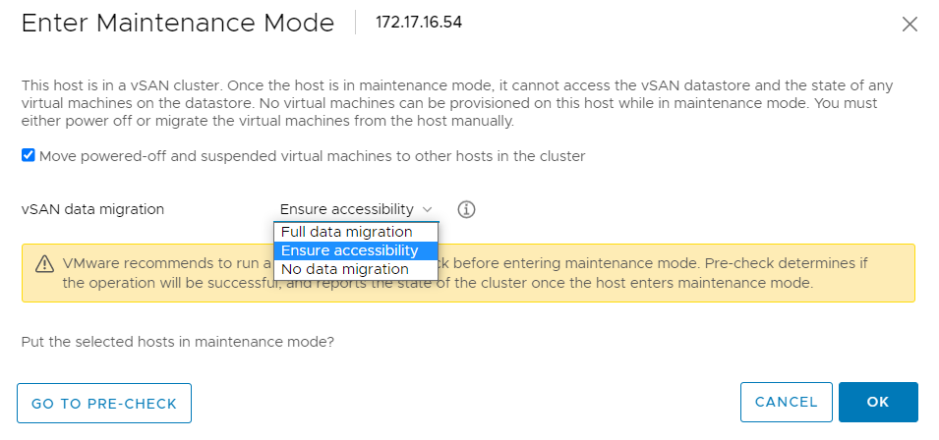
vSAN Cluster Maintenance Operations
Use appropriate Maintenance mode options to maintain Data accessibility
vSAN data migration options:
• Ensure accessibility
• Full data migration
• No data migration
Notes:
While keeping the vSan Host in maintenance mode.
You must use appropriate maintenance mode options to maintain data accessibility.
one of the three vsan data migration options can be selected while you want to keep a Host in maintenance mode which is part of the vSan cluster.
• Ensure accessibility
• Full data migration
• No data migration
• Ensure accessibility: This option will only migrate the Objects which are configured using FTT 0. And the Objects which are configured with FTT > 0, they will be marked as Absent.
This will ensure that the data is still accessible as another copy of the object is still in the other host of the cluster.
• Full data migration: This option will migrate all the objects which are part of the Host to the available hosts.
• No data migration : If you select this option, then the data will not be migrated, and some objects may become inaccessible.
3 options not discussed in detail

Slide 57
Shutting Down and Restarting vSAN Clusters
Shutdown vSan Cluster
Reboot vSan Cluster
Keep Host in Maintenance mode
Select “Ensure accessibility” data migration.
Migrate VMs.
Reboot the host.
Exit maintenance mode.
Repeat on other hosts, one at a time.
Place all hosts into maintenance mode, one at a time.
Deselect the option to move VMs to other hosts.
Select the No data migration option.
Notes:
To safely shut down a vSAN cluster, you must power off all VMs and put all hosts into maintenance mode:
1. Place all hosts into maintenance mode, one at a time.
2. Deselect the option to move VMs to other hosts.
3. Select the No data migration option.
When rebooting a vSAN cluster, you must reboot one host at a time so that the VMs do not incur downtime:
1. Select the Ensure accessibility data migration option when placing hosts into maintenance mode.
2. Migrate VMs to other hosts.
3. Reboot the host.
4. Exit maintenance mode after the host is running again.
5. Repeat the process on other hosts, one at a time.

Slide 58
vSAN Monitoring
1. vSAN Health Monitoring
2. vSAN Performance Monitoring
3. vSAN Capacity Monitoring

Slide 59

vSAN Health Monitoring
Notes:
Use proactive tests to check the integrity of a vSAN cluster:
Running Proactive Tests
Use VMware Skyline Health to monitor vSAN health
Online Health
vSAN Cluster Partition
Network Latency Check
vSAN Object Health
Time Synchronization
vSAN Disk Balance
Disk Format Version
vSAN Extended Configuration
vSAN Component Utilization
What if the Most Consumed Host Fails

Slide 60
vSAN Performance Monitoring

Slide 61
vSAN Capacity Monitoring

Slide 62

Notes:
Open for Q&A

